Slide 1
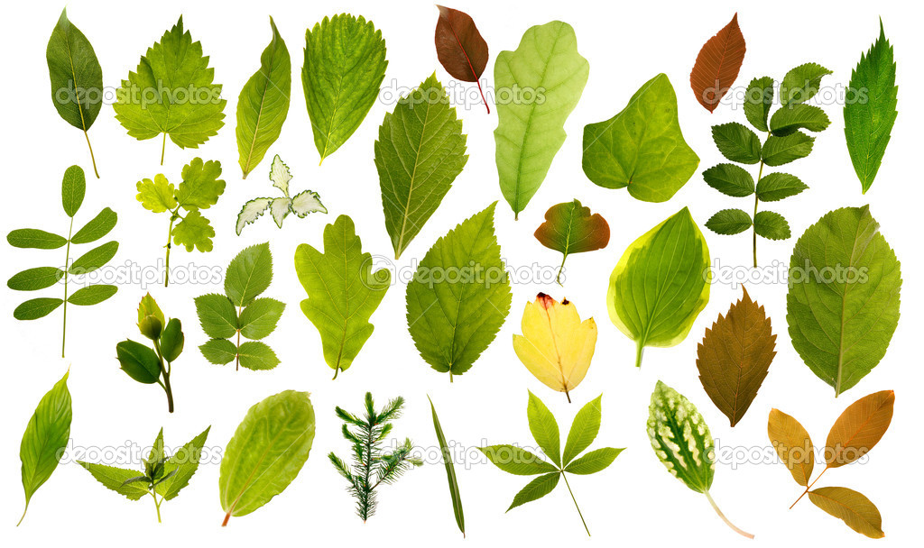
Thema planten
Basisstof 5: verschillende bladeren

Slide 2
Doelen
Je gaat de verschillen zien tussen bladeren en kunt hierbij begrippen toepassen als: enkelvoudige en samengestelde bladeren, verschillende nervaturen en bladranden
Je ontwikkelt je observatie- en tekenvaardigheden
Je leert wat determineren is en kunt je redden met een (simpele) determineertabel

Slide 3
Enkelvoudige bladeren en samengestelde bladeren?
Wat is het verschil?

Slide 4
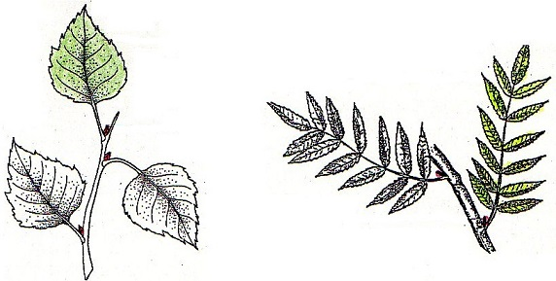
TIP: Tel okselknoppen!
Drie enkelvoudige bladeren (links) en twee samengestelde bladeren (rechts).
Hoeveel bladeren zijn hierboven afgebeeld?

Slide 5
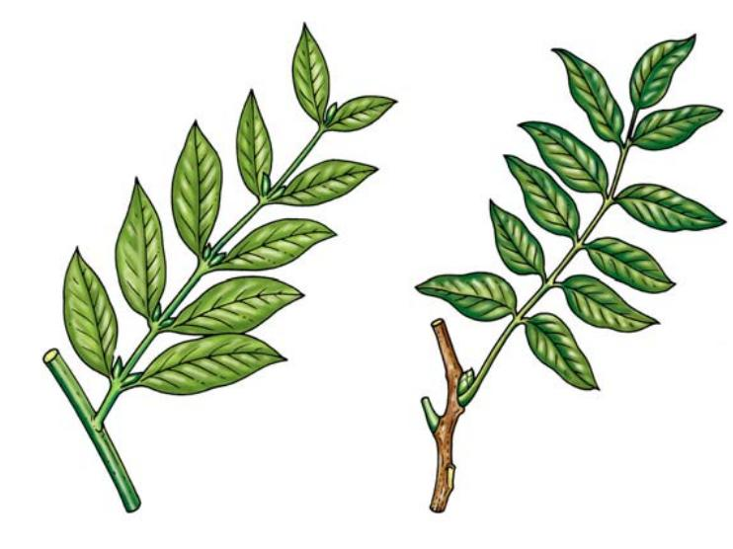
Tien enkelvoudige bladeren (links) en één samengesteld blad (rechts).
Hoeveel bladeren zijn hierboven afgebeeld?

Slide 6
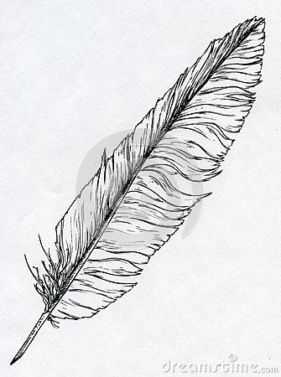
Samengestelde bladeren
Samengestelde bladeren kunnen verschillend van vorm zijn.
Samengestelde bladeren worden naar hun vorm genoemd, bijvoorbeeld:
veervormig
handvormig

Slide 7
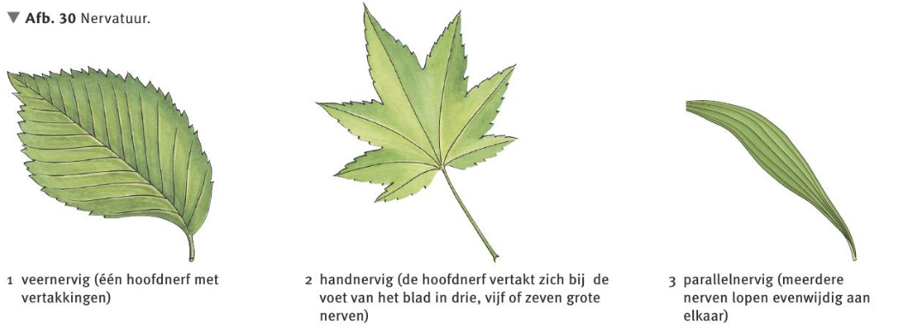
Nervatuur
Het patroon van nerven in een blad noemen we de nervatuur.
Er zijn verschillende nervaturen, zoals:
Veernervig
Handnervig
Paralelnervig

Slide 8
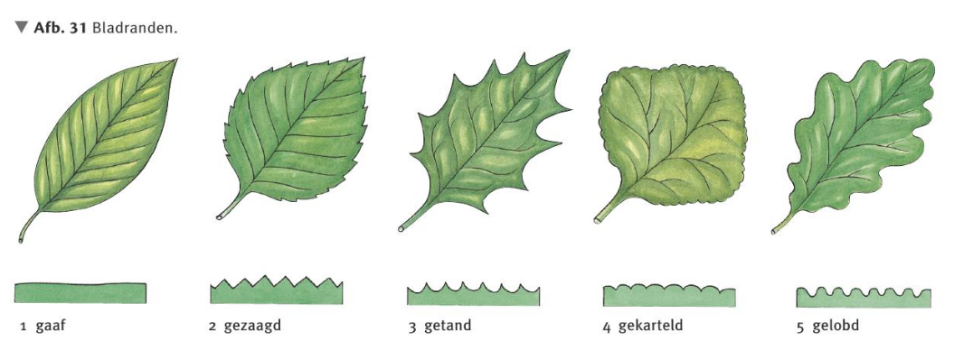
Bladranden

Slide 9
Practicum bladeren
Tekenen van bladeren en toepassen van de begrippen

Slide 10
T2. Planten (opdracht 1: Determineren van bladeren)
1 a. Bladeren zijn naaldvormig (in paren) -> Den
b. Bladeren zijn niet naaldvormig -> ga naar vraag 2
2 a. Bladeren zijn enkelvoudig -> ga naar vraag 3
b. Bladeren zijn samengesteld -> ga naar vraag 9
3 a. Bladrand is gaaf-> ga naar vraag 4
b. Bladrand is niet gaaf -> ga naar vraag 5
4 a. Bladeren zijn parallelnervig -> Weegbree
b. Bladeren zijn niet parallelnervig -> ga naar vraag 5
5 a. Bladeren zijn veernervig -> ga naar vraag 7
b. Bladeren zijn niet veernervig -> ga naar vraag 6
6 a. Bladeren zijn handnervig -> Esdoorn
b. Bladeren zijn niet handnervig -> ga naar vraag 7
7 a. Bladeren zijn langwerpig (lengte meer dan 4 keer de breedte).
én de bladeren hebben veel zijnerven ->Wilg
b. Bladeren zijn niet langwerpig -> ga naar vraag 8
8 a. Blad ruitvormig -> Berk
b. Blad niet ruitvormig -> Els
9 a. Handvormig samengesteld blad -> Kastanje
b. Veervormig samengesteld blad -> Lijsterbes

Slide 11
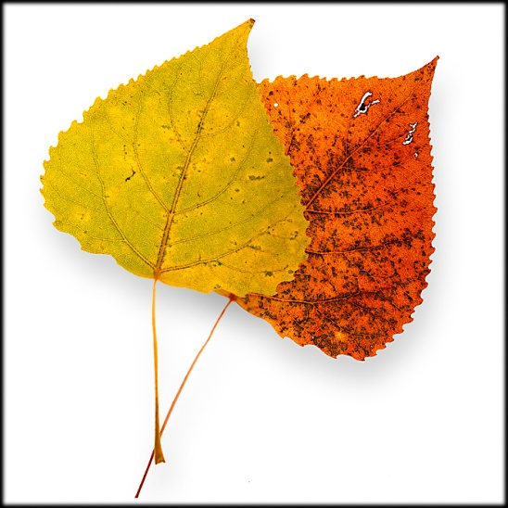
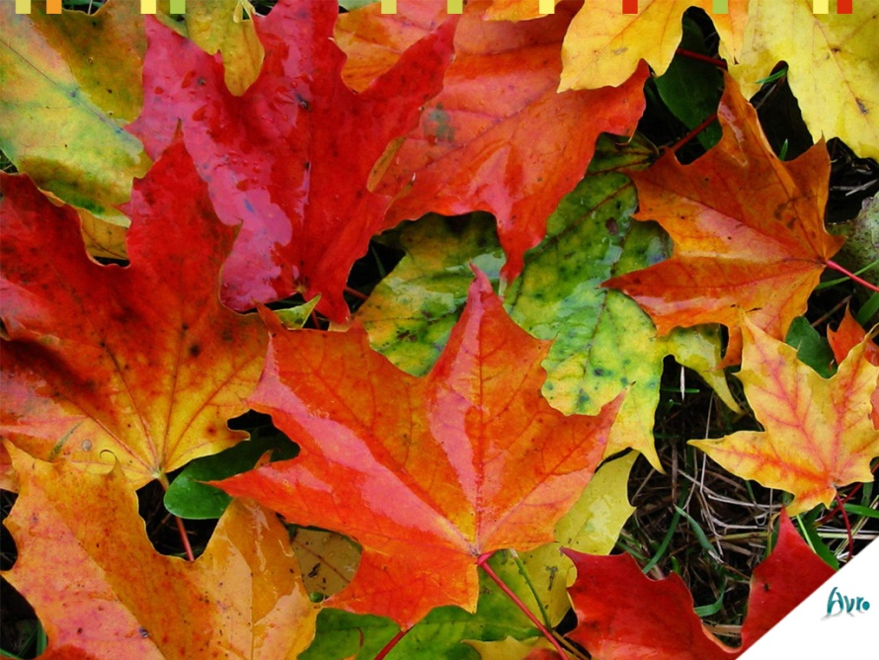
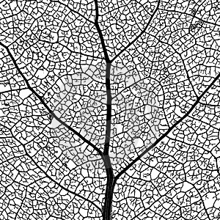
T2. Planten (Determineren van bladeren)
Antwoorden opdracht determineren:
Blad 1: Esdoorn
Blad 2: Berk
Blad 3: Els
Blad 4: Kastanje
Blad 5: Den
Blad 6: Lijsterbes
Blad 7:Weegbree
Blad 8: Wilg

Slide 12
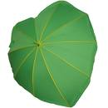
Bladeren tekenen
Bladeren. Zelf 10 bladeren meenemen
Opdracht.
Leg de bladeren die je verzameld hebt voor je op de tafel.
Teken ze na en zet eronder welke nervatuur, bladvorm en bladrand ze hebben m.b.v. de zoekkaarten en je lesboek
Geef ook aan of het om een enkelvoudig blad of samengesteld blad gaat
Klaar: bijwerken practicummapje?

